Slide 1


차례
목차
귀뚜라미가 41년을 걸어오는 동안, 그 길은 혼자 걸은 길이 아니었습니다.
무엇을 보여주는가
어떻게 만들었는가
1
첫 화면
5
백 그라운드 기획
함께 가는 길 — 무엇을 위한 사이트인가
회장님 그림에서 가져온 것
2
주간 소식 · 나눔 발자취
주간 동행 · 성장과 5년의 전달 기록
6
화면 설계
왜 일출인가
3
뉴스레터
한 주를 한 호로 묶어 PDF 배포
7
화면 설계 · 자세히
4
원자재 · 환율 시세
배경에 담은 뜻
왜 공개하는가 · 12개 지표

Slide 2

01 첫 화면
함께 가는 길
사이트를 열면 이 화면이 4초 동안 먼저 뜹니다.
1
신뢰로 함께 갑니다
귀뚜라미 좋은 소식을 협력사와 나누며
서로의 신뢰를 쌓습니다
2
나눔의 기록을 알립니다
41년째 이어온 장학 · 사회공헌,
최근 5년의 전달 기록을 지도에 표기
3
함께 가는 길에 담은 것
- 동행 소식과 성장 소식
- 원자재 · 환율 시황
- 오전 10시 업데이트
2

Slide 3
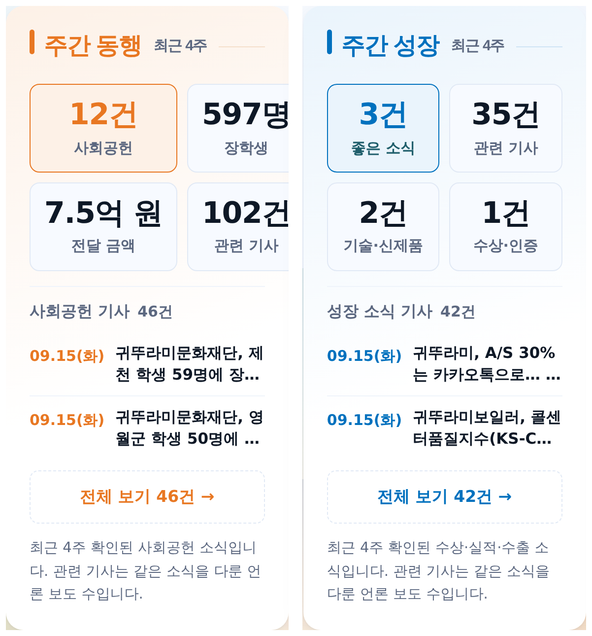
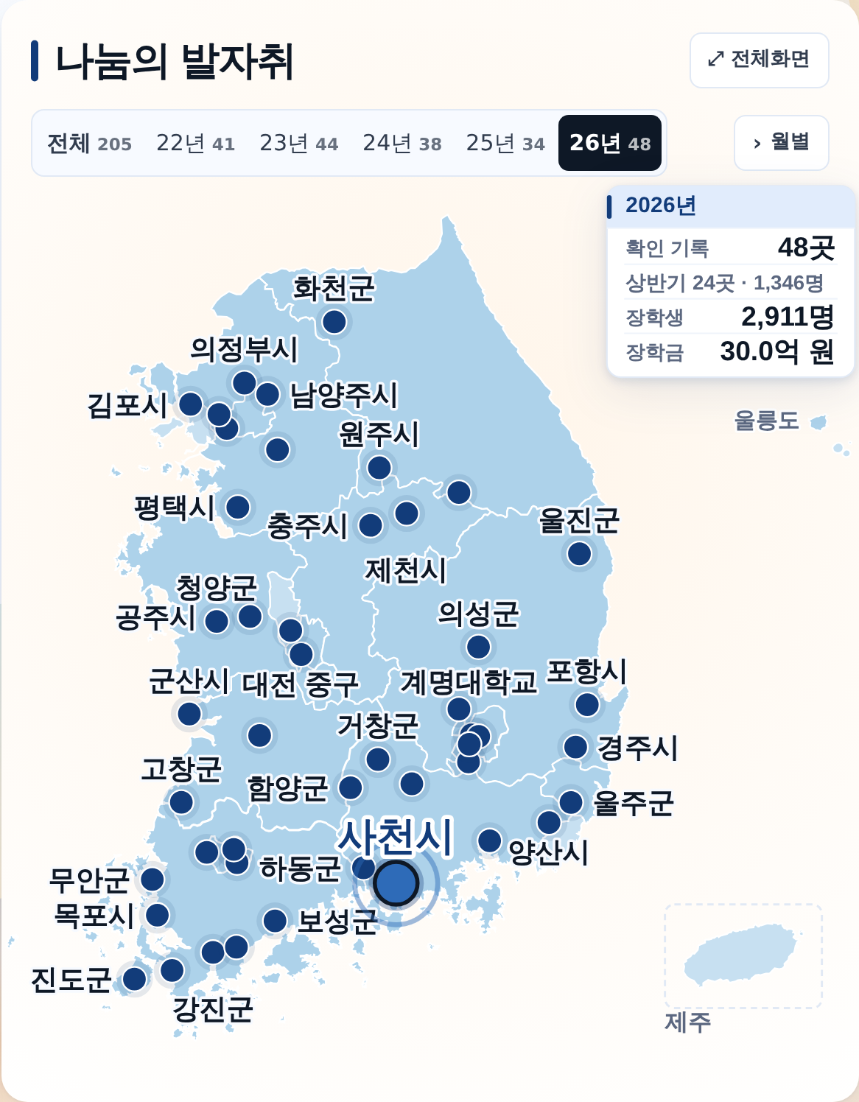
02 주간 소식 · 나눔 발자취
이번 주에 무슨 일이 있었나
사회공헌과 성장 소식을 주 단위로 모읍니다.
1
주간 동행
- 이번 주 사회공헌 소식
(건수 · 인원 · 전달 금액)
2
주간 성장
- 최근 4주 수상 · 실적 · 신제품 소식
3
기사로 이동
- 제목 클릭 시 원문으로 이동
4
전체화면
- 지도를 크게 펼쳐 자세히 보기
3

Slide 4
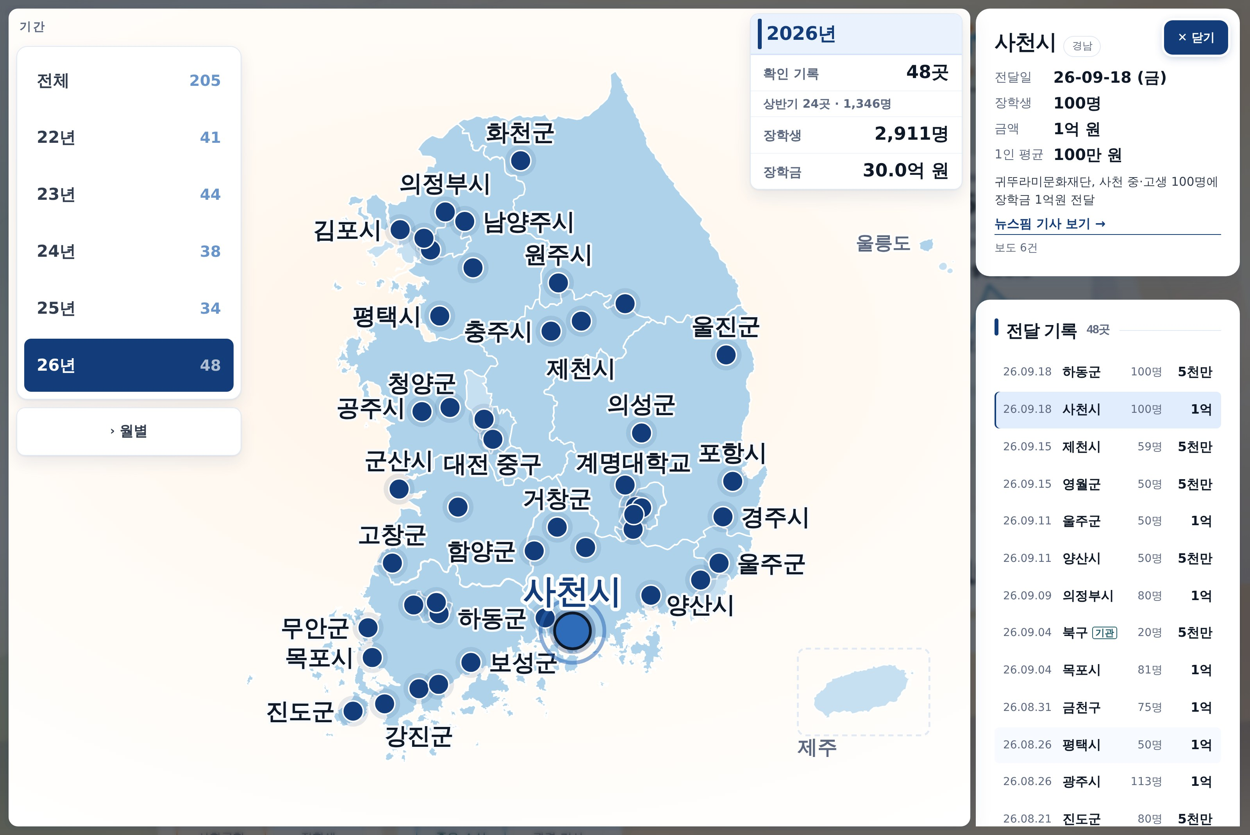
02 주간 소식 · 나눔 발자취
[전체화면]으로 펼치면 최근 5년의 전달 기록이 한눈에 들어옵니다.
1
지역 누르기
- 전달일 · 인원 · 금액과
보도 기사 링크
2
연도 버튼
- 22~26년, 보고 싶은
해만 골라 보기
3
상단 요약
- 확인 기록 · 장학생 ·
장학금 합계
4
전달 기록 목록
- 최근 전달부터 지역 ·
인원 · 금액
4

Slide 5
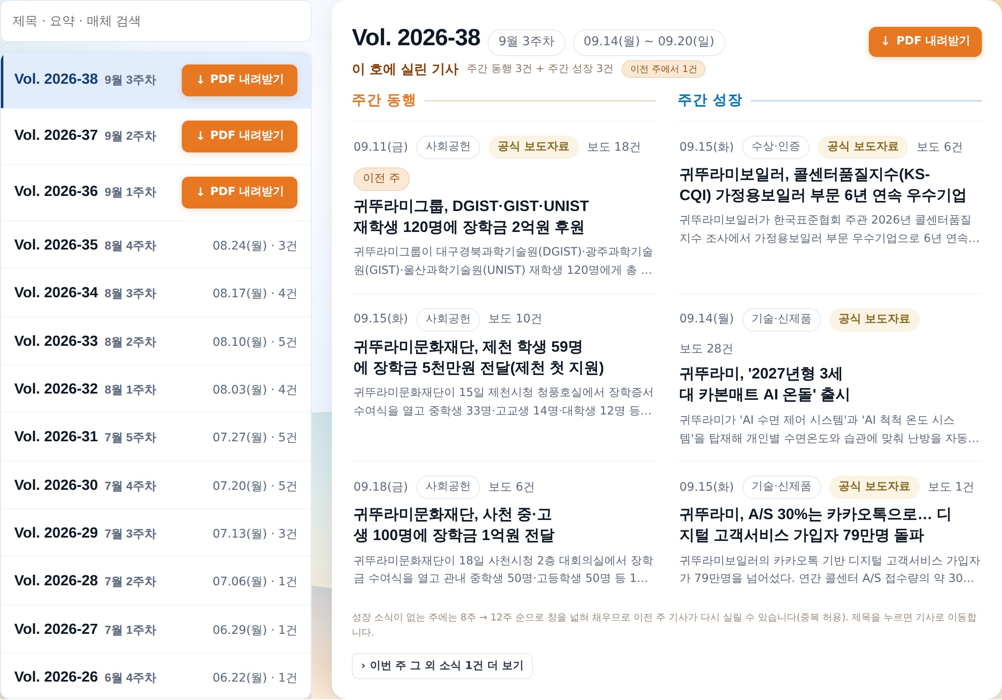
03 뉴스레터
한 주를 한 호로
주간 소식을 호 단위로 묶어 PDF로 내려받습니다.
1
매주 한 호
- 매주 월요일 오전 10시 업데이트
2
두 갈래 구성
- 주간 동행 · 주간 성장
3
PDF 내려받기
- 호 오른쪽 위 주황색 버튼
4
지난 호 · 검색
- 검색을 통해 과거 기사 확인
5

Slide 6
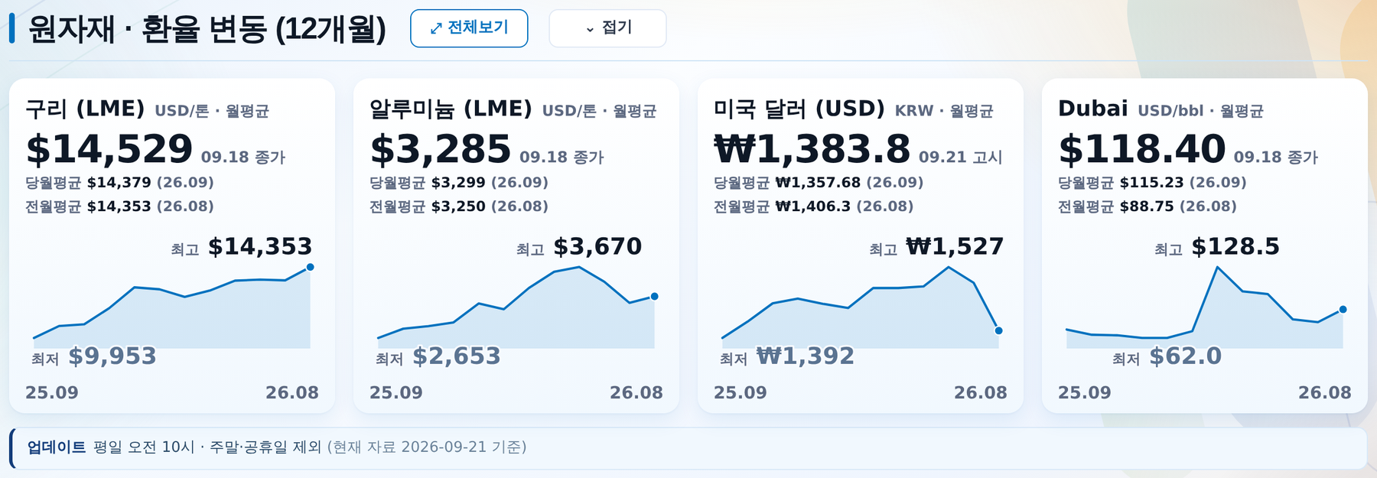
04 원자재 · 환율 · 유가 시세
왜 시세를 공개하는가
투명하게 공개해 신뢰를 쌓고, 찾아올 이유를 만듭니다.
[ 주요 제공 정보 ]
· 비철 4종
동 · 알루미늄 · 니켈 · 아연
· 유가 3종 + 나프타
Dubai · Brent · WTI
· 환율 4종
USD · CNY · JPY · EUR
1
반복 방문 동기를 만듭니다
2
신뢰를 쌓습니다
다양한 시세를 한곳에서 볼 수 있는
편의성을 제공합니다
시세를 서로 확인하며 업체와의 협상과정에서 불필요한 소모를 줄입니다
6

Slide 7
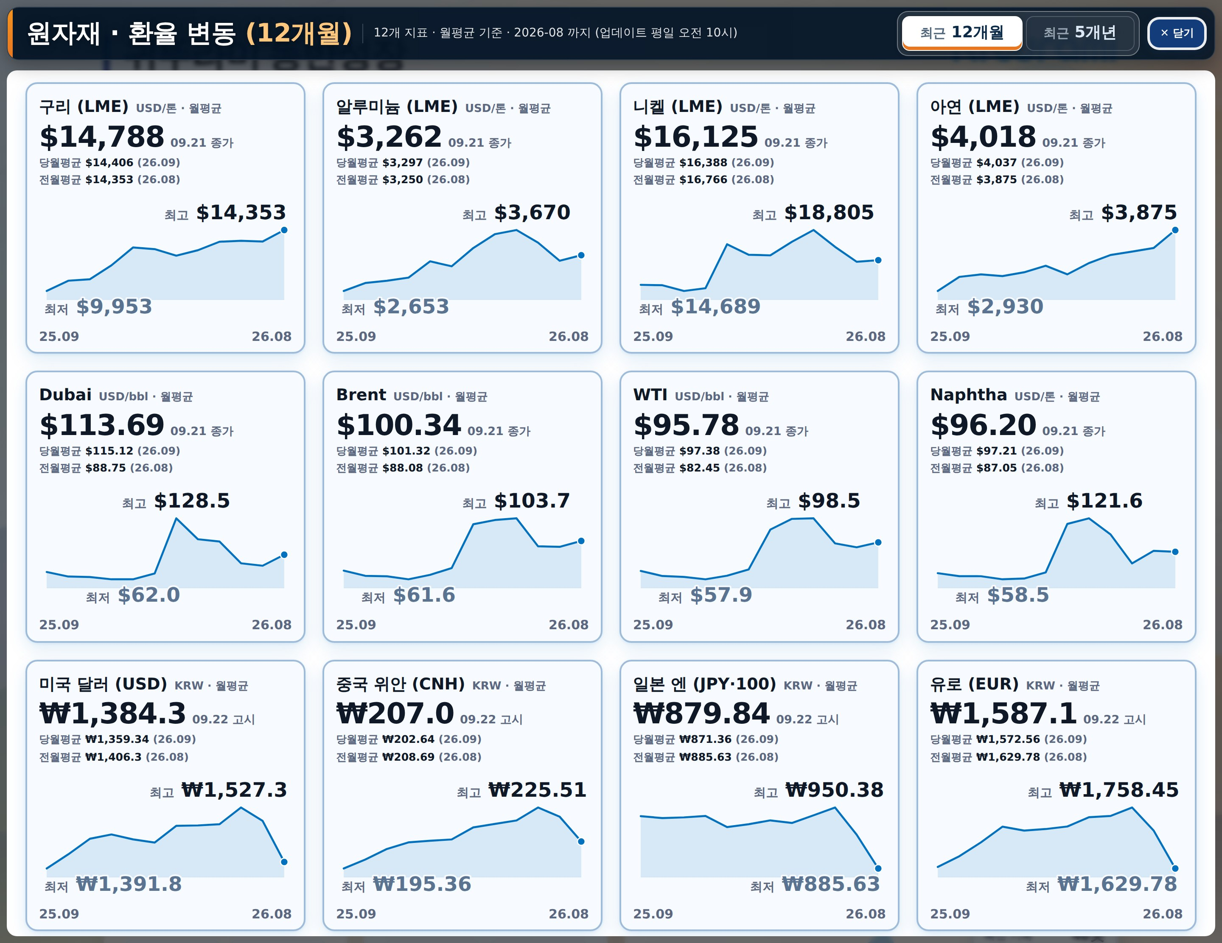
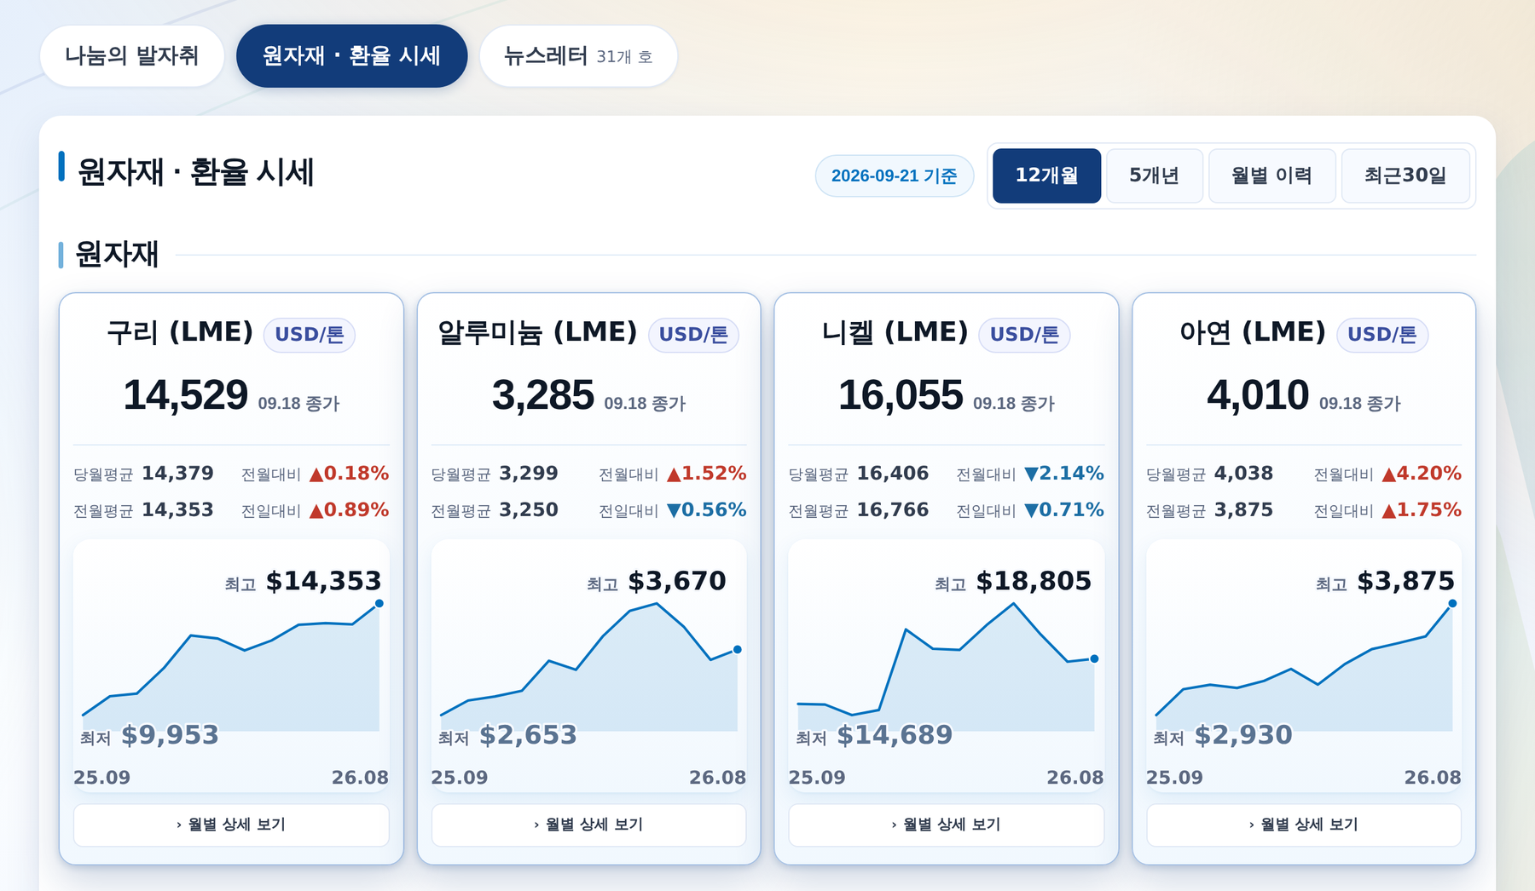
04 원자재 · 환율 · 유가 시세
1
12개 지표 전부
품목별로 더 깊게
2
· LME 원자재 4종
· 유가 3종 및 나프타
· 주요 환율 4종
· 기간별 조회 — 12개월 · 5개년
· 시점별 단가 조회 — 그래프 위 툴팁
· 월별 상세 변동 내역 — 5개년
· 일일 시세 변동 흐름 — 최근 30일
7

Slide 8
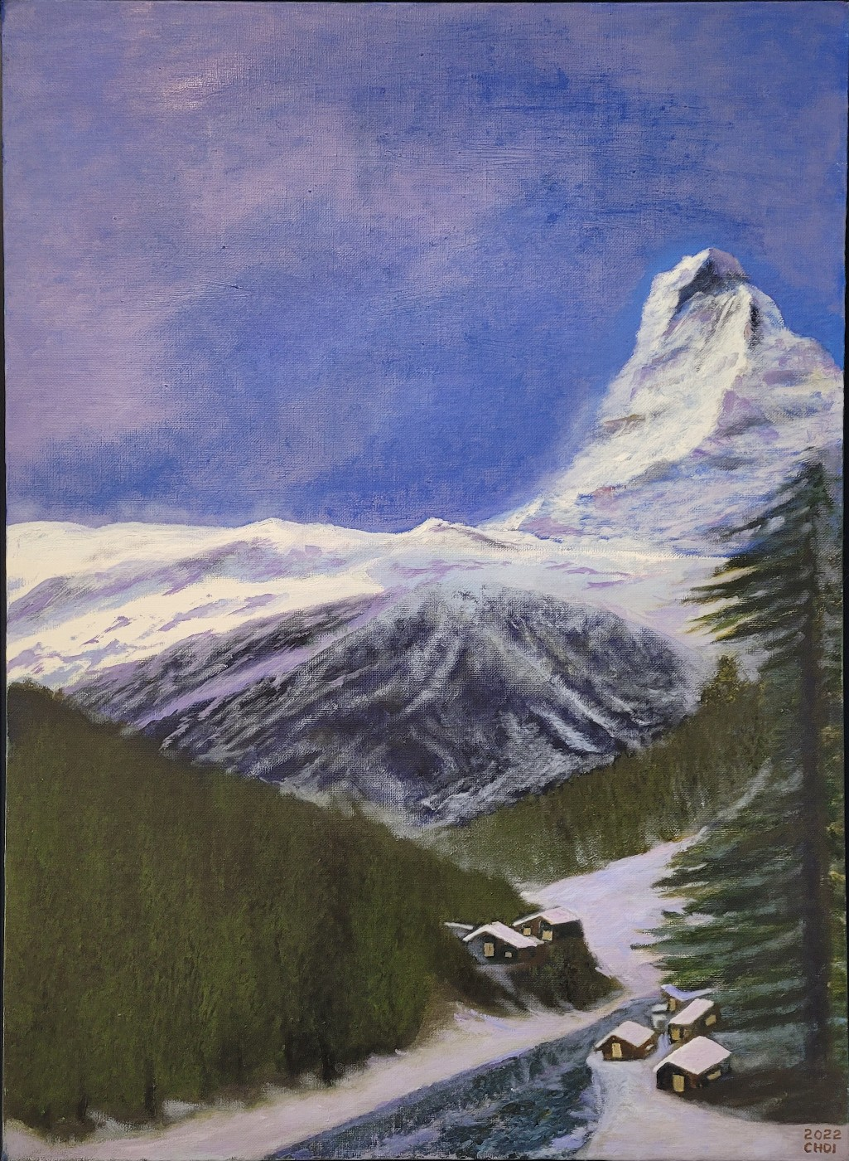
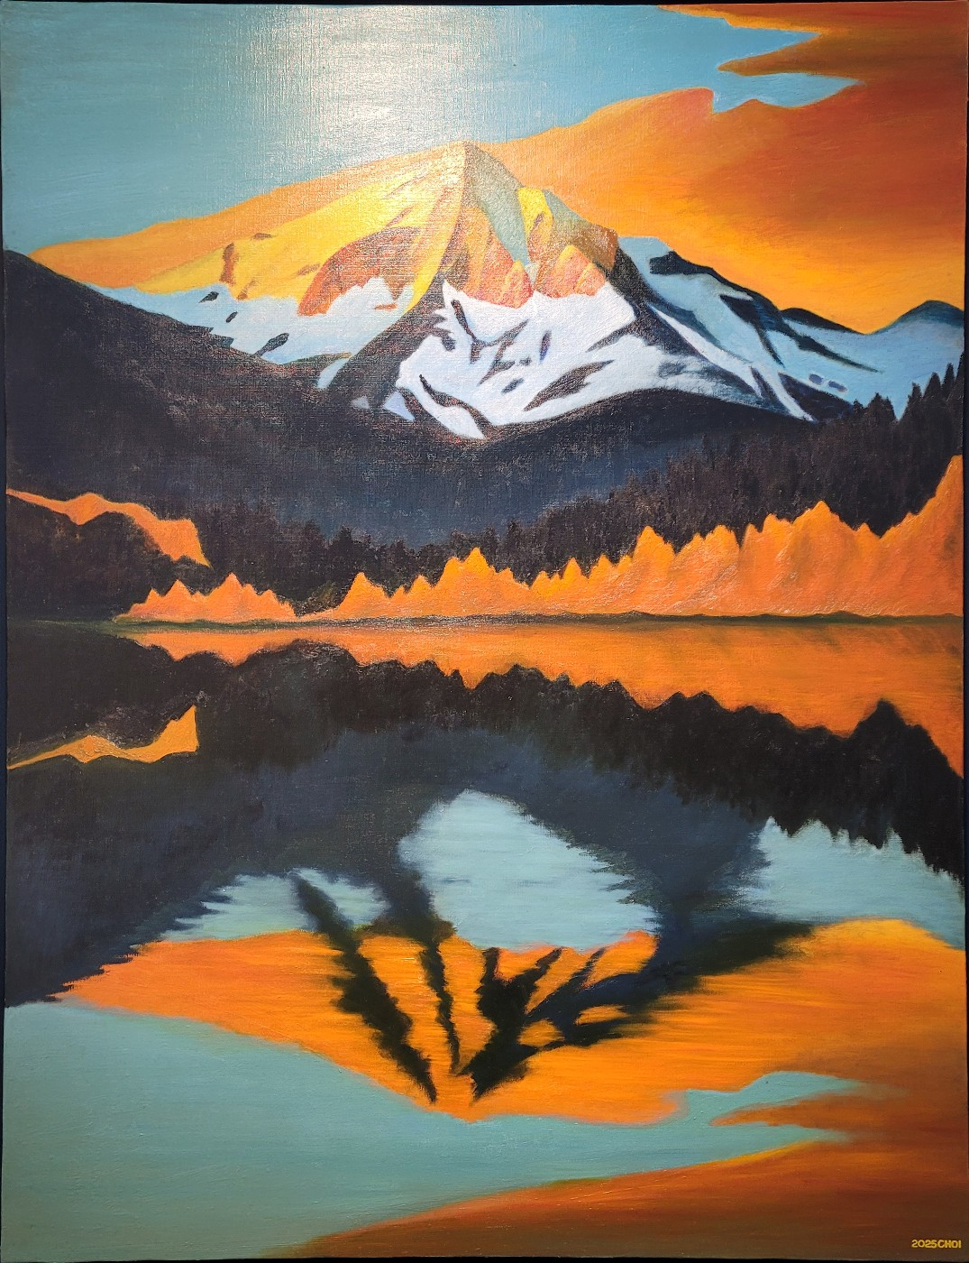
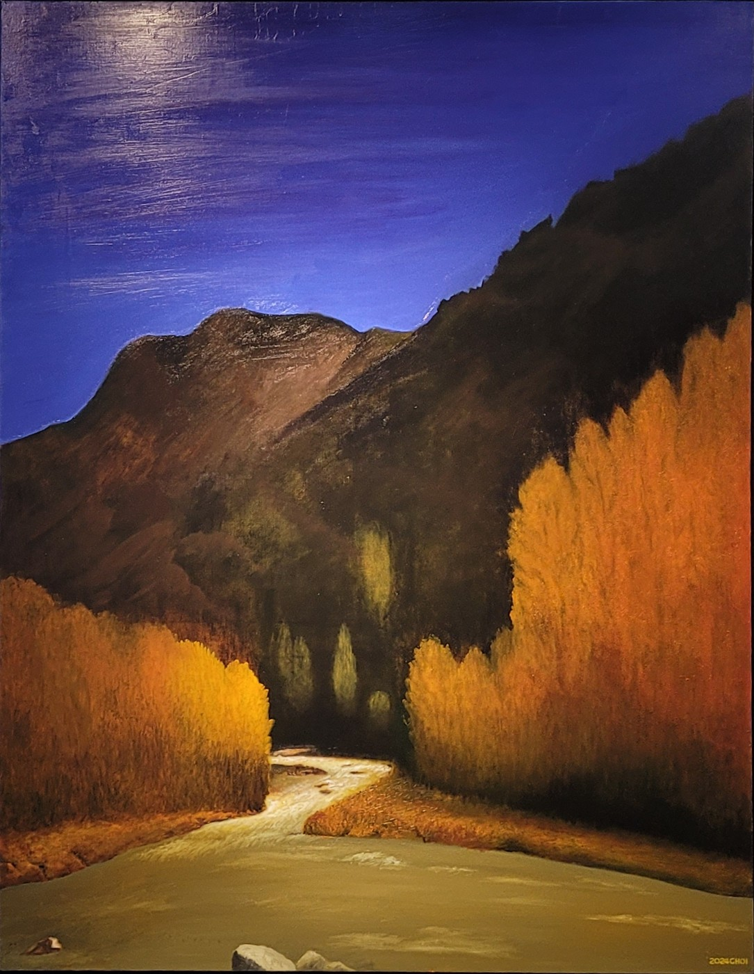

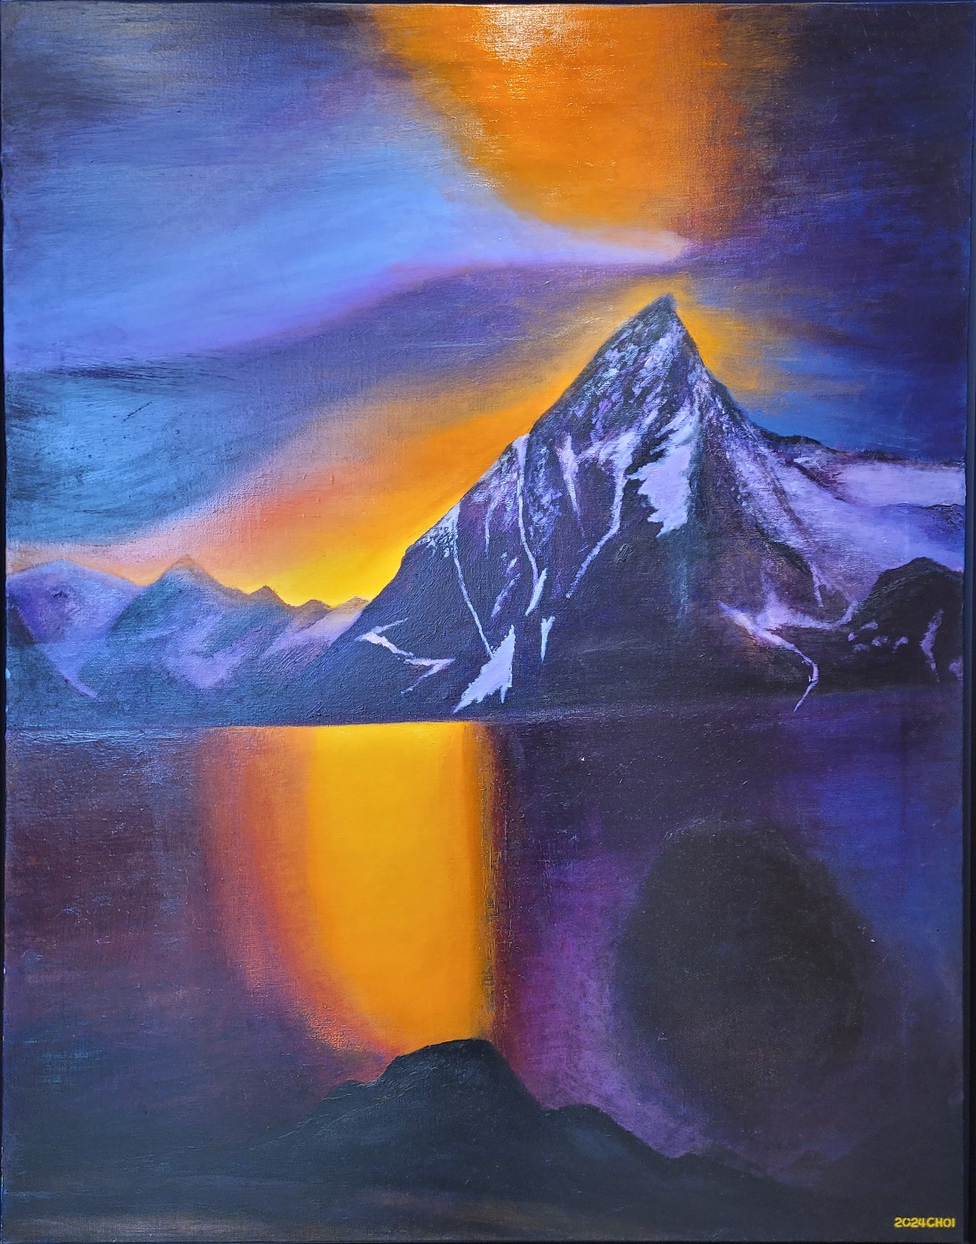
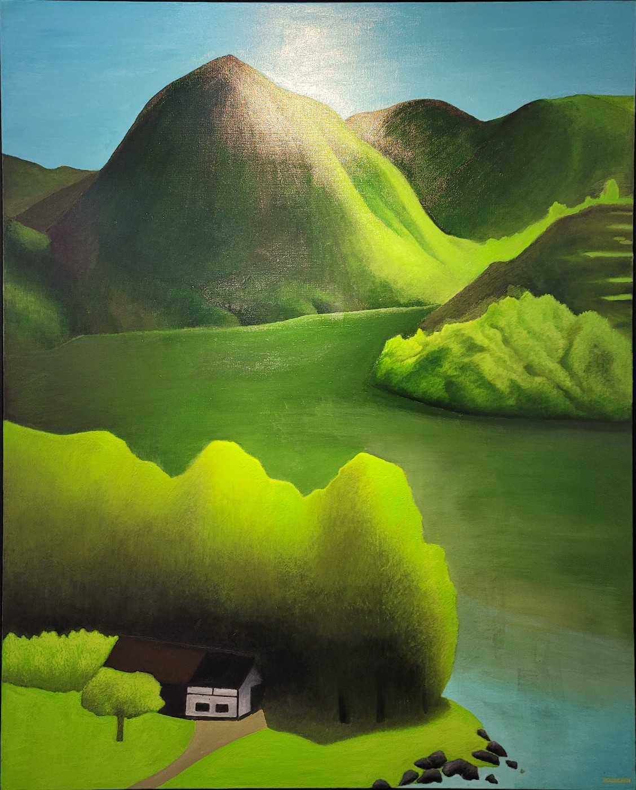
05 백 그라운드 이미지 기획
만든 배경 (회장님 그림에서 영감 받은것들)
달빛을 품은 인디고
무엇을 가져왔는가
호수의 청록
표시한 자리의 다섯 색을 그대로 옮겼습니다.
산과 능선, 물에 비친 빛에서 일출을 얻었습니다.
가을 숲의 주황
숲의 주황
일출 황금
호수의 청록
달빛 인디고
능선 연두
물에 비친 일출·황금
능선의 연두
8
함께 가는 길 첫 화면 배경

Slide 9
05 백 그라운드 이미지 기획
만든 배경 (회장님 그림에서 영감 받은것들)
무엇을 가져왔는가
물에 비친 일출·황금
능선의 연두
표시한 자리의 다섯 색을 그대로 옮겼습니다.
산과 능선, 물에 비친 빛에서 일출을 얻었습니다.
호수의 청록
숲의 주황
일출 황금
호수의 청록
달빛 인디고
능선 연두
달빛을 품은 인디고
가을 숲의 주황
8
함께 가는 길 첫 화면 배경

Slide 10
05 백 그라운드 이미지 기획
만든 배경 (회장님 그림에서 영감 받은것들)
능선의 연두
무엇을 가져왔는가
물에 비친 일출·황금
표시한 자리의 다섯 색을 그대로 옮겼습니다.
산과 능선, 물에 비친 빛에서 일출을 얻었습니다.
호수의 청록
숲의 주황
일출 황금
호수의 청록
달빛 인디고
능선 연두
달빛을 품은 인디고
가을 숲의 주황
8
함께 가는 길 첫 화면 배경

Slide 11

06 화면 설계
왜 일출인가
다 오른 해가 아니라, 떠오르는 중인 해를 골랐습니다.
1
시간
가장 밝은 때가 아니라
밝아지기 시작하는 때
2
색
회장님 작품에서 뽑은 다섯 색을
새로 만들지 않고 그대로
3
구도
산 능선과 물에 비친 빛
왼쪽은 그늘, 오른쪽은 햇빛
4
형상
세로로 세운 둥근 기둥
그중 하나는 작품의 나무 연두
9

Slide 12
07 화면 설계 · 자세히
배경에 담은 뜻
화면에 보이는 것 하나하나에 이유를 붙였습니다.
1
왜 일출인가
장학사업은 1985년에 시작해 41년째입니다. 하루의 사건이 아니라 오래 이어지는 시간이라, 가장 밝은 한낮보다 이제 막 밝아오는 때가 어울린다고 보았습니다. 아직 갈 길이 남았다는 뜻도 담았습니다.
2
색과 구도
색은 새로 만들지 않고 회장님 작품의 다섯 가지를 그대로 옮겼습니다. 숲의 주황과 일출 황금, 호수의 청록과 달빛 인디고, 그리고 능선의 연두입니다. 산 능선과 물에 비친 빛은 옅게 깔아 글씨를 가리지 않게 했습니다.
3
형상
세로로 세운 둥근 기둥을 네 모서리에만 두고 본문이 놓이는 가운데는 비웠습니다. 배경이 읽기를 방해하지 않게 하려는 것입니다. 그중 하나는 작품의 나무 연두로 채웠습니다. 저는 이걸 산 위의 나무로 봤습니다.
10

